Slide 1


DEIXE SUAS SENHAS MAIS FORTES

Slide 2

HOJE NÓS VAMOS...
Discutir a importância da privacidade e da segurança online
Aprender sobre gerenciadores de senhas e como usá-los
Aprender como criar senhas/frase-senhas fortes

Slide 3

Quantas senhas diferentes você usa?
Eu uso principalmente a mesma senha
Eu uso algumas senhas diferentes
Eu uso senhas diferentes para cada conta

Slide 4
Com que frequência você altera suas senhas?
Nunca
Às vezes
Frequentemente

Slide 5
Você sabe o que é um gerenciador de senhas? E como usá-lo?
Eu não sei
Eu sei, mas não uso
Eu uso um gerenciador de senhas

Slide 6
SENHAS

Slide 7
PRIVACIDADE

Slide 8
Não tenho nada a esconder !
Quem se importa ?
Não me importo se alguém vê.

Slide 9
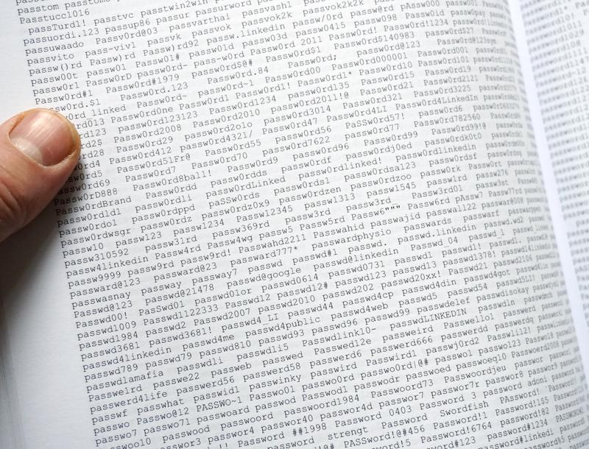
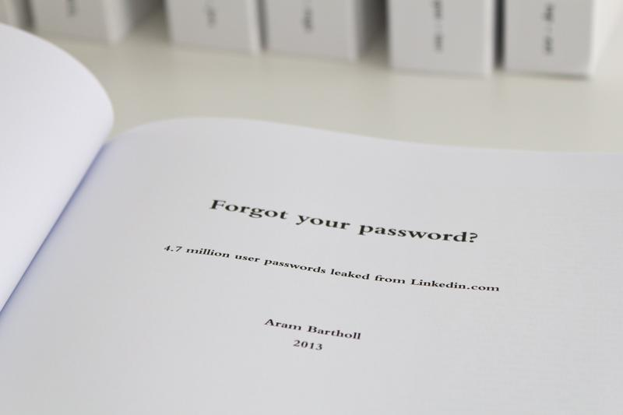
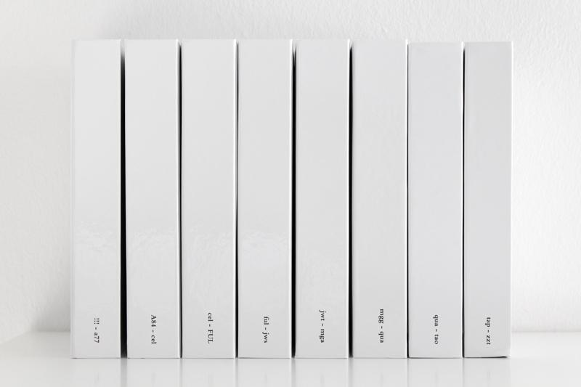
https://arambartholl.com/old/forgot-your-password.html

Slide 10
Esqueceu sua senha ?
Security2012
qwerty
p455w0rd54321
anna@seznam
ANNA23032001
Amsterdam1984
Ch0c0lat3
Monkey1991
super12secure90
Super123456
ST00dent
LinkedInPassword1
StarWars
JacksonMott

Slide 11
SENHA FORTE
A – Aleatória
U – Única
L – Longa
E – Eco*
*Evite o eco não repetindo a mesma senha!

Slide 12
GERENCIADOR DE SENHAS

Slide 13



KeePassXC

Slide 14
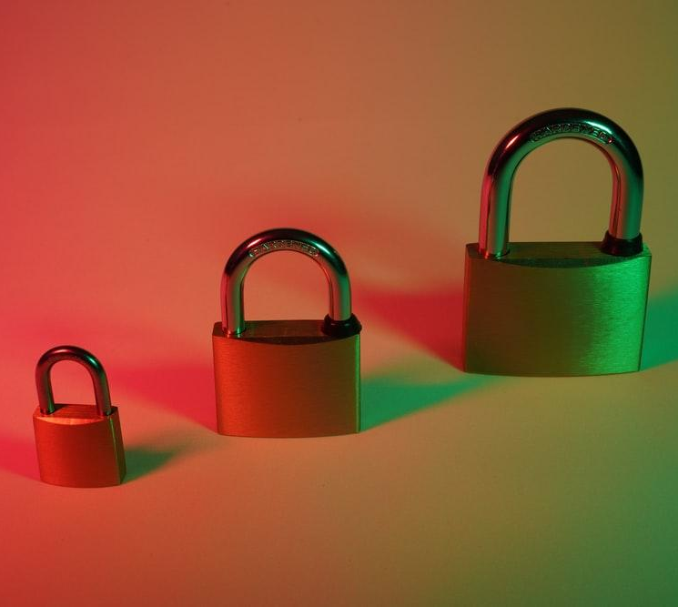
PASSOS PARA USAR UM GERENCIADOR DE SENHAS
Escolha um
Instale-o: configure primeiro no computador, e depois no telefone
Crie uma senha/frase-senha mestra
Familiarize-se
Colete e armazene
Fortaleça suas senhas

Slide 15
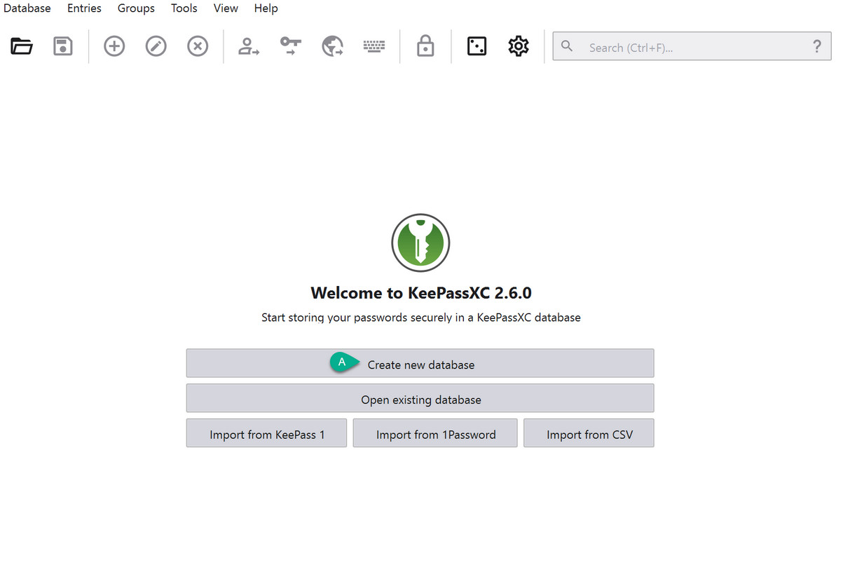

Slide 16
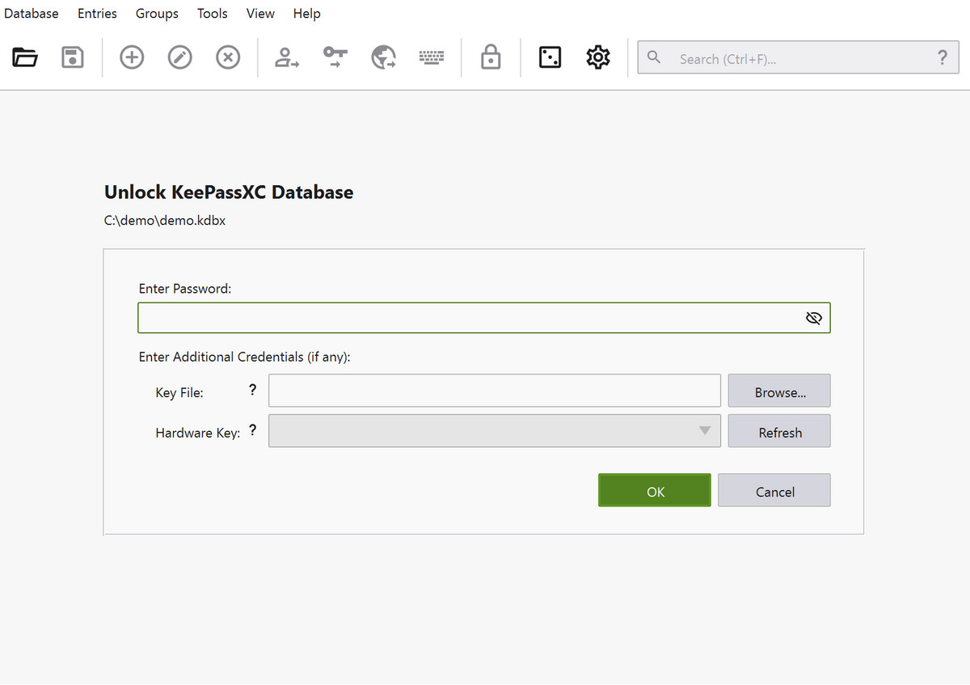

Slide 17
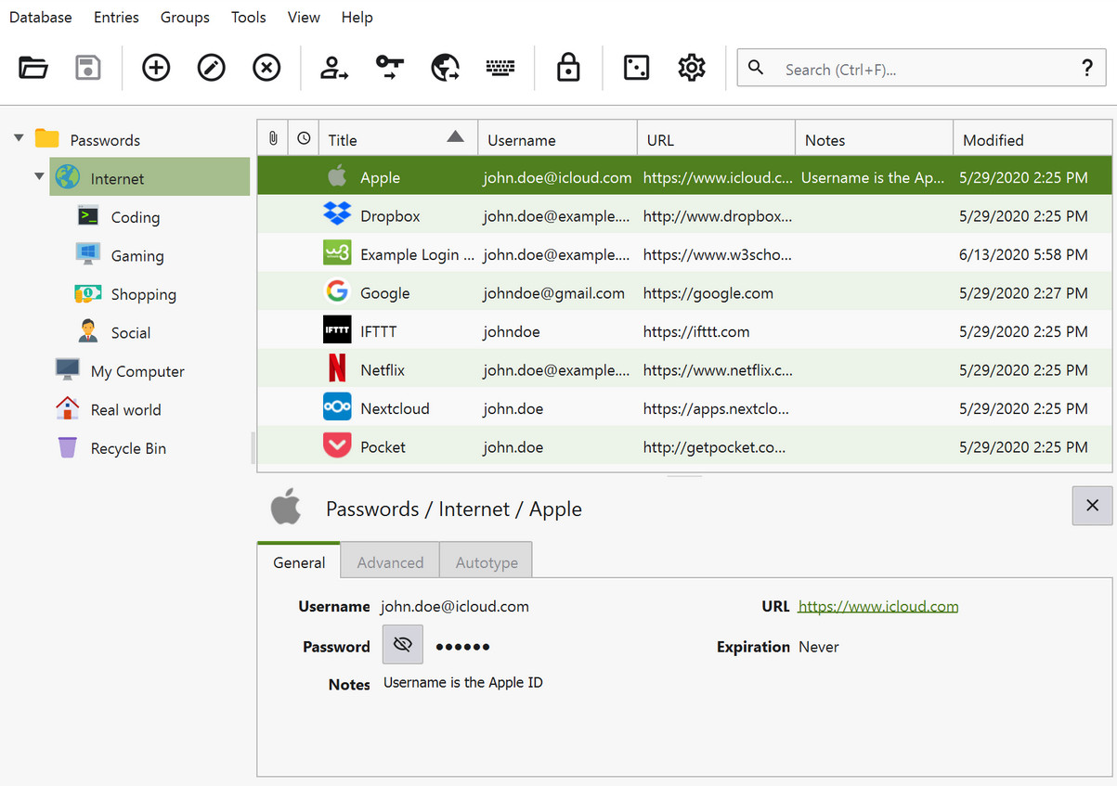

Slide 18
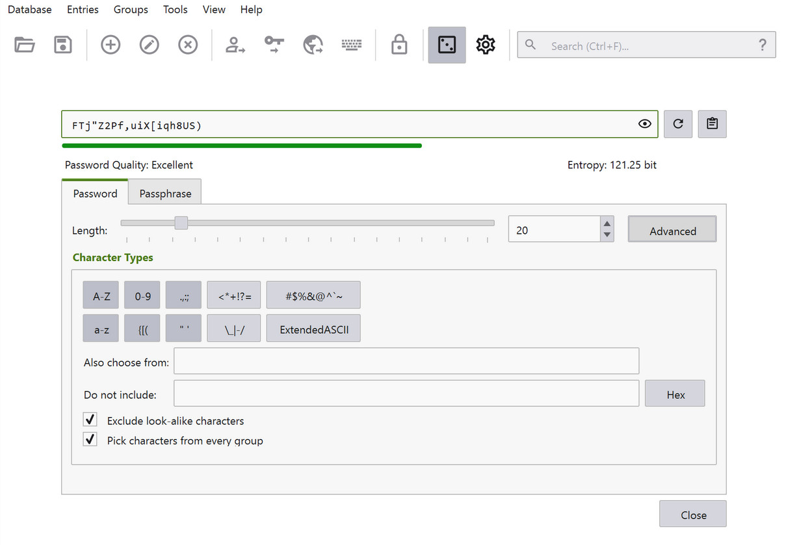

Slide 19
FRASE-SENHA

Slide 20
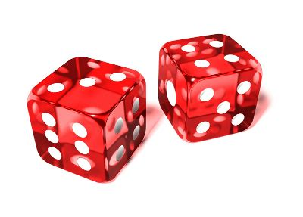
MÉTODO DE
JOGOS DE DADOS
Role cinco dados de uma vez. Observe as faces dos dados que estiverem viradas para cima.
Seu resultado deverá se parecer com essa leitura da esquerda para direita: 4, 3, 4, 6, 3. Escreva esses números.
Abra a lista de palavras (exemplo. EFF's Long Wordlist [.txt] ) para encontrar a palavra correspondente ao número 43463.
Você encontrará a palavra “panorâmica." Essa é a primeira palavra da sua frase-senha, anote-a.
Repita os passos 1-4 cinco vezes mais para criar um total de SEIS palavras.

Slide 21
NOVA FRASE-SENHA
Umedecer escultura sonhadora páprica bactéria pureza
+ Maiúsculas:
uMedecer eScultura sOnhadora pÁprica bActéria pUreza
+ Símbolos:
uMedecereSculturaOnhadora=pÁpricabActériapUreza
+ Números
3uMedecereSculturaOnhadora=pÁprica4bActériapUreza

Slide 22
TENTE O MÉTODO DE JOGOS DE DADOS
Role cinco dados de uma vez. Observe as faces dos dados que estiverem viradas para cima.
Escreva esses números.
Encontre a palavra correspondente ao número.
Essa é a primeira palavra da sua frase-senha, anote-a.
Repita os passos 1-4 cinco vezes mais para criar um total de SEIS palavras.

Slide 23
REVISÕES DE SENHAS
Compartilhe sua frase-senha com o grupo
O grupo lhe fará comentários:
  Essa frase-senha é forte ou fraca?
  Essa frase-senha é fácil de adivinhar?
  Como essa frase-senha pode ser fortalecida?

Slide 24
LEMBRETE
Lembre-se do AULE - aleatória, única, longa e eco
Não anote/compartilhe suas senhas
Use verificação de duas fases
Use janela anônima/privada no computador de outra pessoa
Atualize seu software
Mude as senhas de tempo em tempo

Slide 25
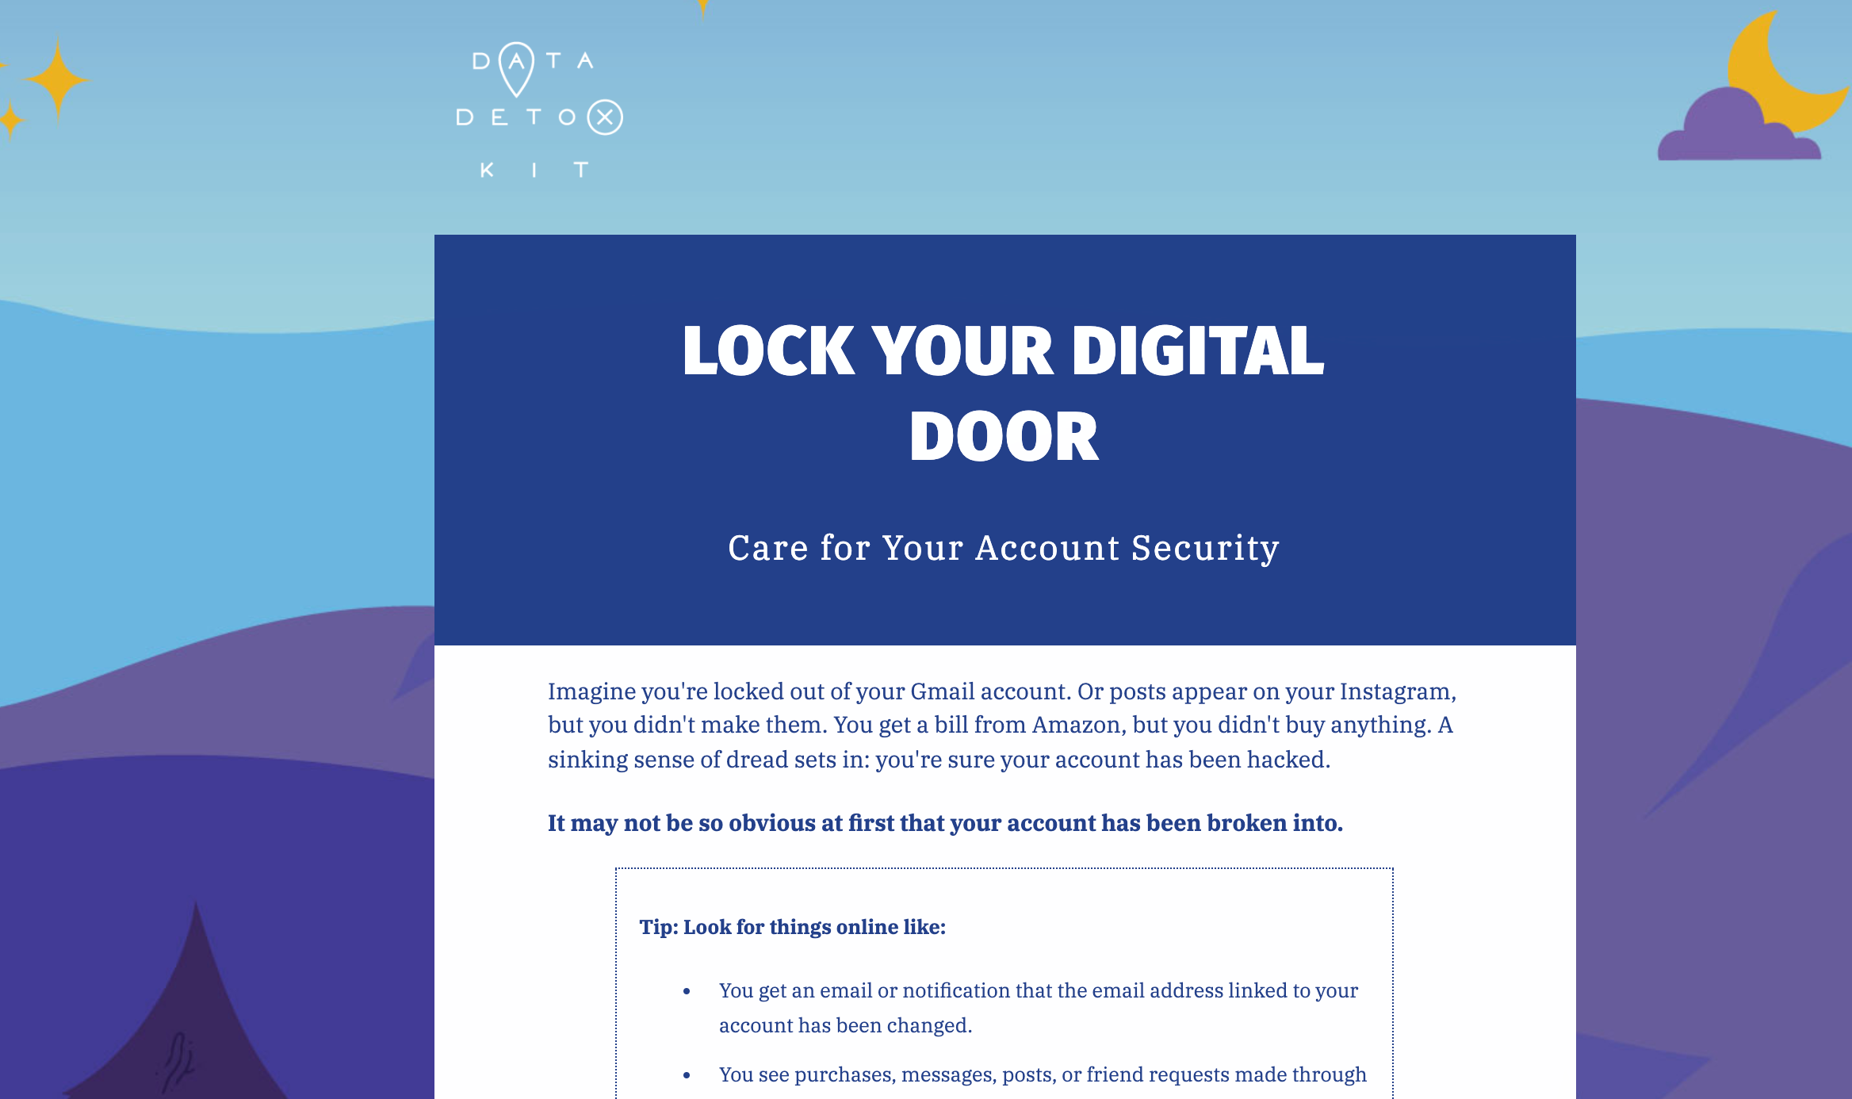
datadetoxkit.org/en/security/lockdoor

Slide 26
OBRIGADO !

